Slide 1
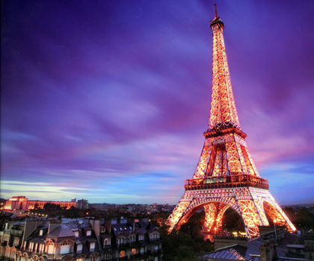
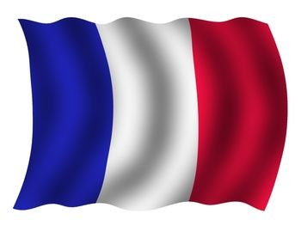
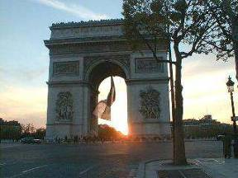

Франція
Мета: Детальніше ознайомитися з країною.

Slide 2
1. Загальна характеристика
2.Населення.
3.Флора і фауна
4. Найбільші міста
5. Кухня

Slide 3
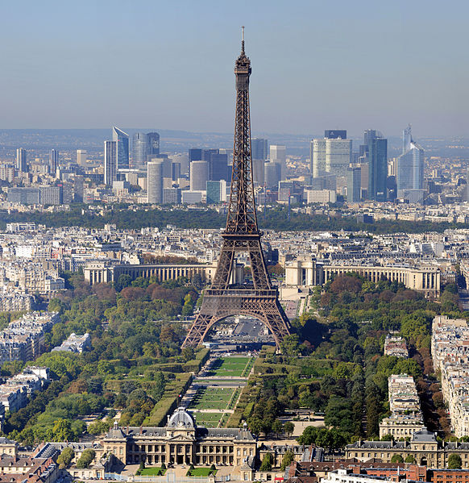
Столиця — Париж 2,116 млн. жителів (1999 р.) Розташований на річці Сена.

Slide 4
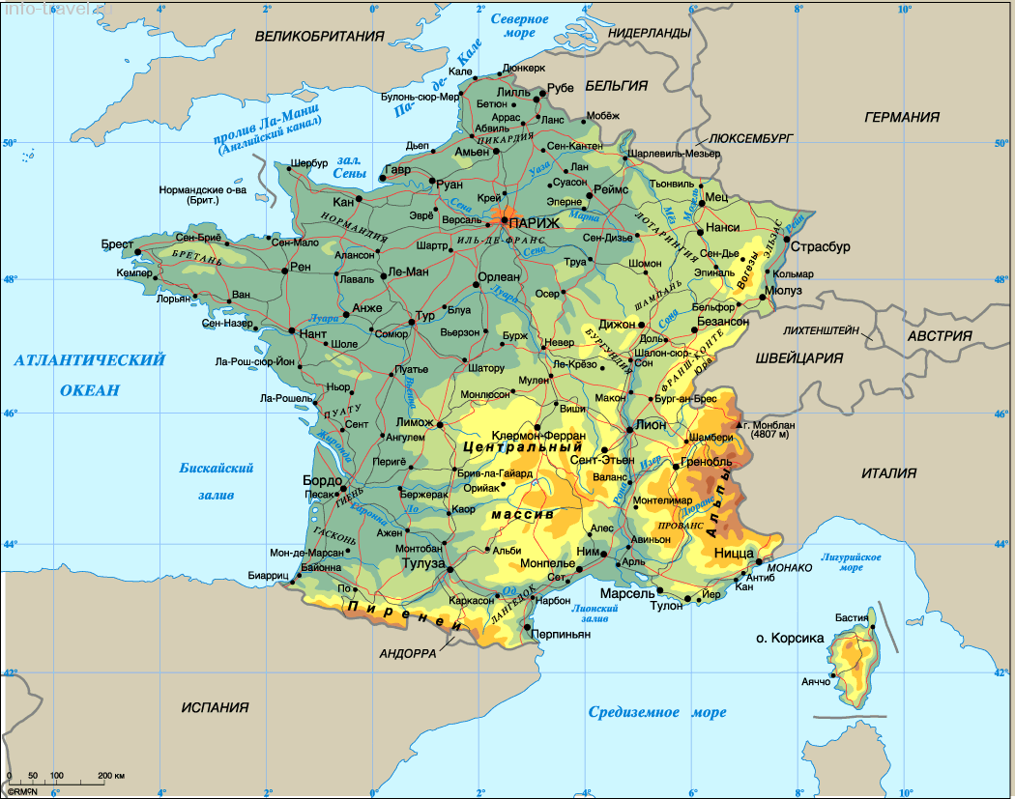
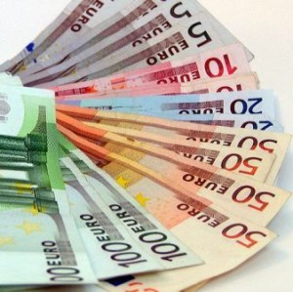
Площа — 552 тис. км кв.
Населення — 58,1 млн чоловік
Столиця — Париж.
Форма правління-Республіка.
Державна мова-Французька
Валюта. Євро = 100 центам.
Крупні міста: Марсель, Ліон, Лілль, Бордо, Тулуза, Ніцца, Нант, Страсбург, Тулон, Руан.

Slide 5
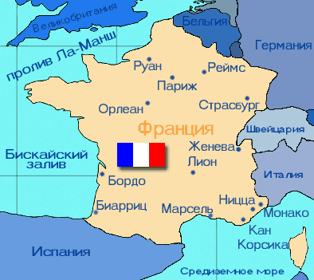
Країна знаходиться у західній частині регіону. На північному сході і сході межує з Німеччиною, Бельгією, Люксембургом, Швейцарією, Італією та Монако. На південному заході – з Іспанією та Андоррою.

Slide 6
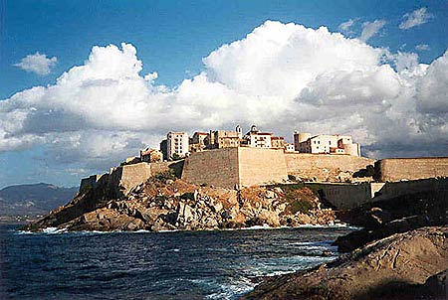
На заході і півночі Франція омивається водами Атлантичного Океану, на півдні – Середземним морем. Франції належить острів Корсика в Середземному морі. Країна має також заморські департаменти і території.

Slide 7
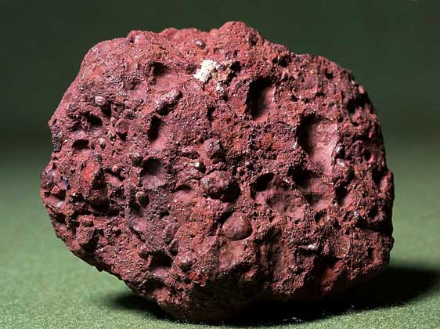
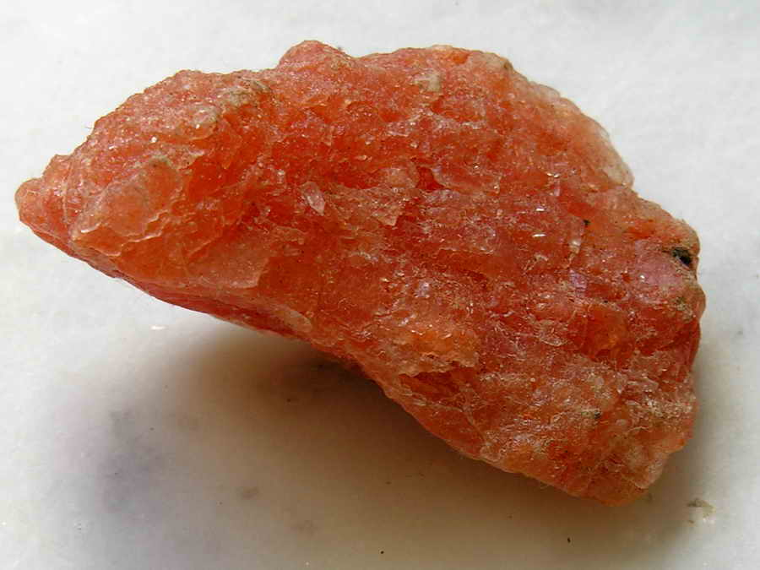
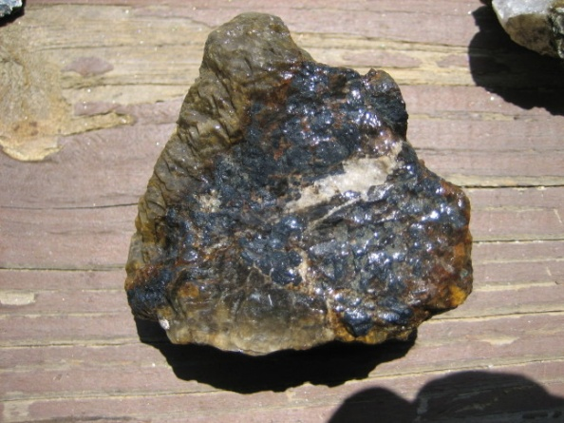
Франція багата на корисні копалини. За запасами залізних руд країна займає провідне місце в Європі. Значні запаси бокситів – на півдні. Калійні солі є на сході в Ельзасі, поклади урану – в Центральному масиві та в Бретані.
Боксит
Уран
Калійна сіль

Slide 8
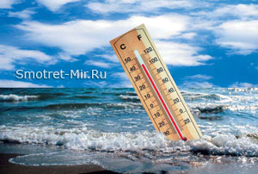
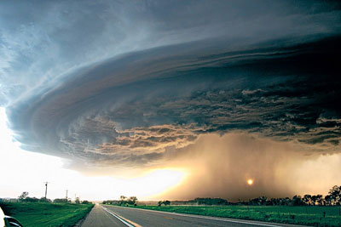
У країні переважають два типи клімату – морський та перехідний від морського до помірно континентального.Практично вся територія Франції комфортна для проживання людей, а кліматичні умові більшої частини території мають рекреаційний характер.

Slide 9
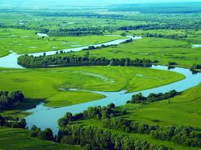
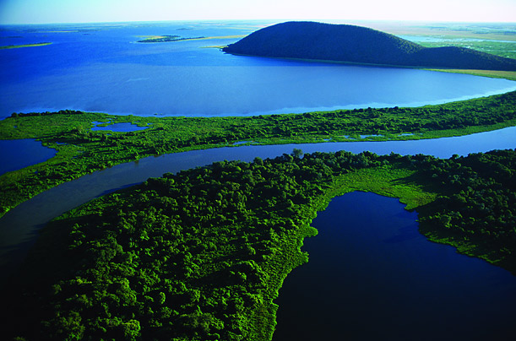
Прісними водами країна забезпечена краще за інші західноєвропейські країни, гірські річки використовують як джерела гідроенергії. Крім того, в енергетиці використовується енергія морських припливів.

Slide 10
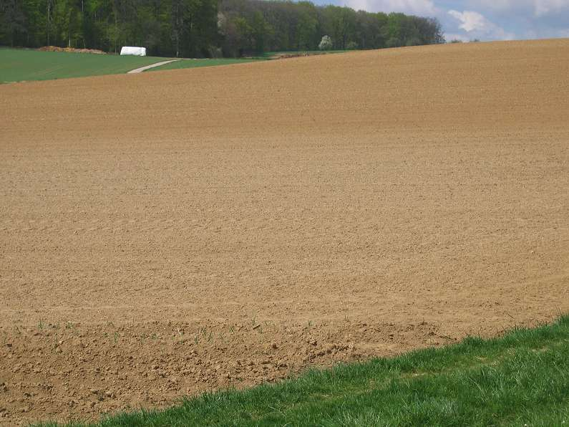
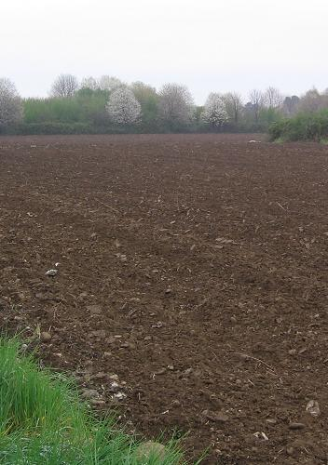
Лісовий тип
Ґрунти представлені здебільшого карбонатними та бурими лісовими типами і в цілому сприятливі для сільськогосподарського використання. Ліси займають четверту частину площі країни, більшість з них має штучне походження.
назад

Slide 11
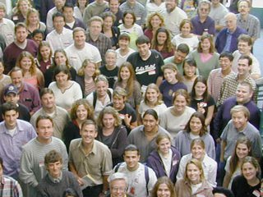
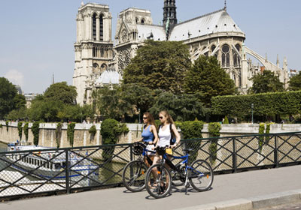
Населення Франції налічує близько 65 млн чол. За чисельністю населення Франція займає 20-е місце серед 192 держав - членів ООН.

Slide 12
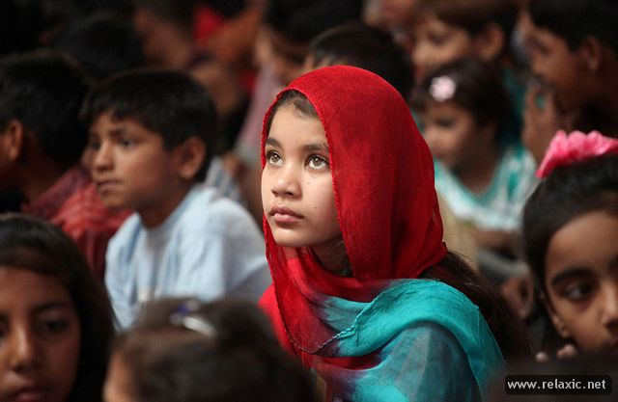
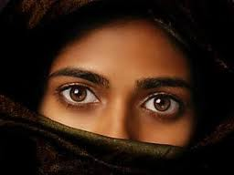
Релігійний склад
Співвідношення послідовників релігійних груп:
католики - 83% -88%,
мусульмани - 6% -8%,
протестанти - 2%,
іудеї - 1%.

Slide 13
Прогнози щодо територіальних відмінностей
Як припускає Національний інститут статистики та економічних досліджень, при збереженні нинішніх тенденцій:
населення продовжить концентруватися в південних і західних районах континентальної Франції;
населення деяких північно-східних регіонів знизиться;
в половині регіонів число смертей перевершить число народжень;
ця ситуація підсилить вплив міграцій на розвиток демографічної обстановки;
зі старінням представників покоління "бебі-бум" всюди збільшиться середній вік населення;
регіон Іль-де-Франс виявиться найменш порушених цим старінням;
регіонами з найменшою природним приростом будуть ті, де найбільше зменшиться населення у віці до 20 і від 20 до 59 років.
назад.

Slide 14
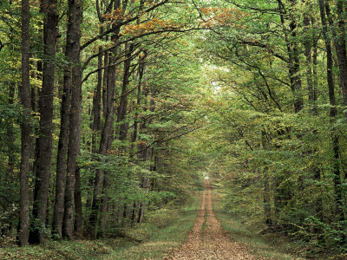
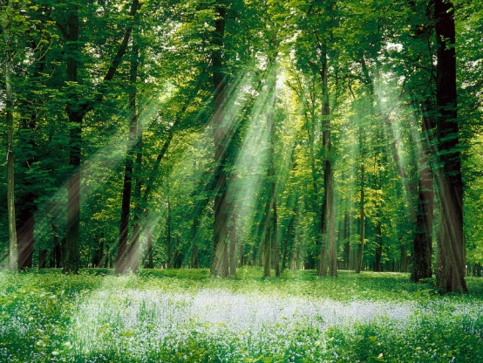
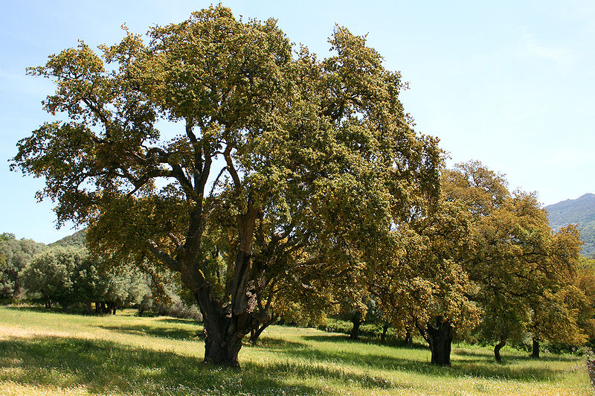
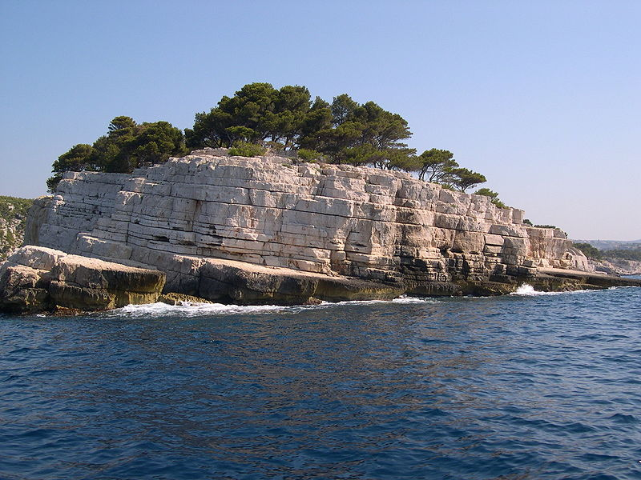
У Франції збереглися лише незначні залишки колись величних лісів, які покривали рівнини і низькі гори.
Алепська сосна поблизу Марселя
Корковий дуб

Slide 15
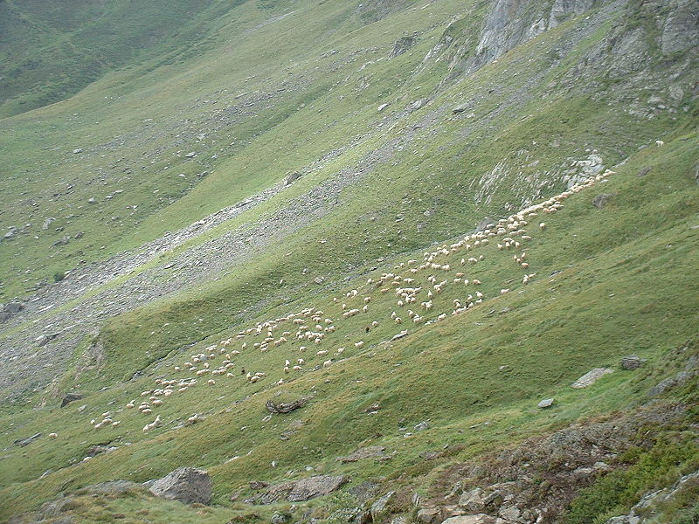
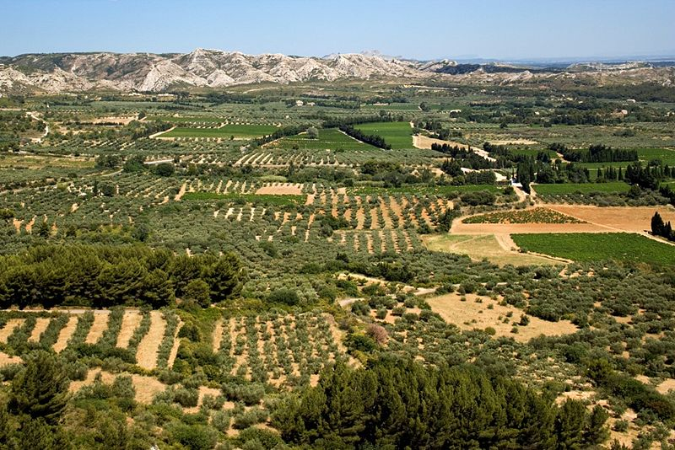
Найсвоєрідніша рослинність середземноморського узбережжя, де можуть рости лише рослини, що переносять тривалу літню посуху. Замість лісів тут ростуть ізольовані невисокі дерева і чагарники.
Альпійські луки у французьких Піренеях
Оливкові дерева південної Франції
назад

Slide 16
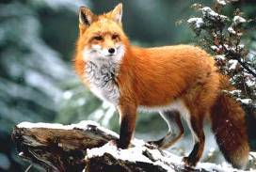
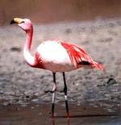
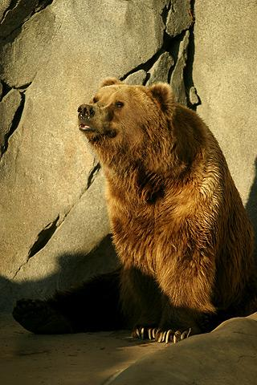
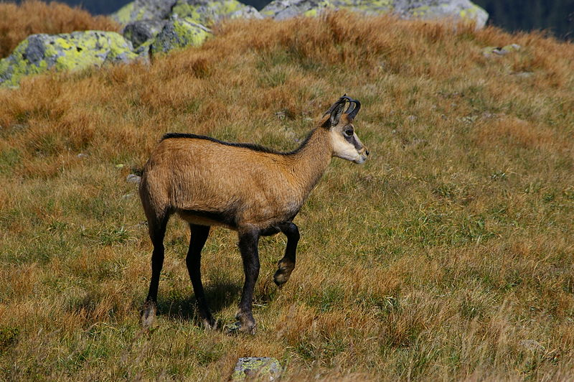
Тваринний світ Франції сильно збіднів під впливом господарської діяльності людини. Проте тут дика фауна збереглася краще, ніж у сусідніх країнах. Поширені лисиця, борсук, видра, з гризунів - білки, щурі та миші.

Slide 17
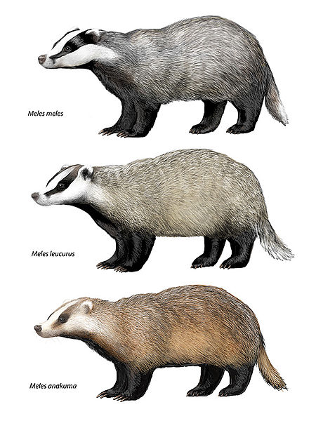
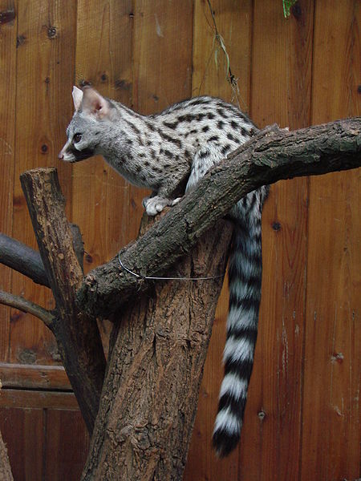
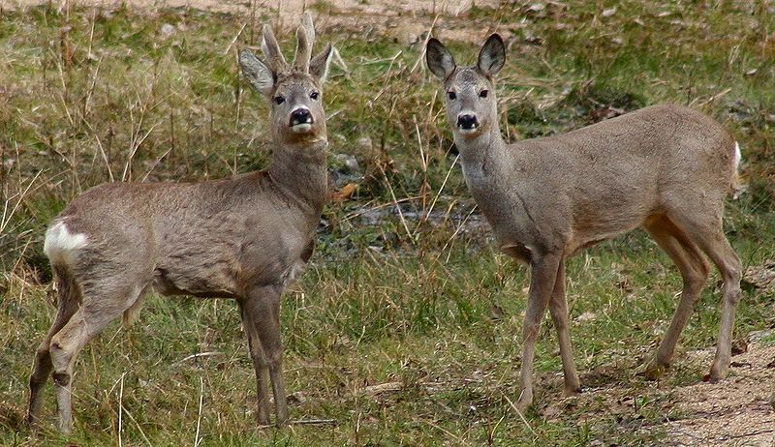
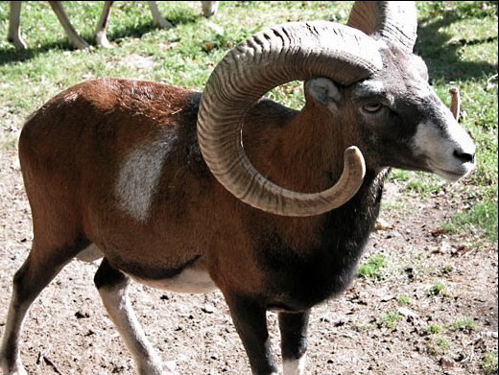
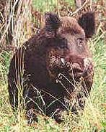
З хижих ссавців на території Франції поширені лисиця, борсук, видра, а на півдні — генета. З гризунів характерні вивірки, щурі та миші. У південних районах багато кажанів. Місцями збереглися зайці, а з копитних в окремих великих лісових масивах зустрічаються олень благородний, сарна європейська, свиня дика і бобер європейський.
генета
Сарна європейська
муфлон

Slide 18
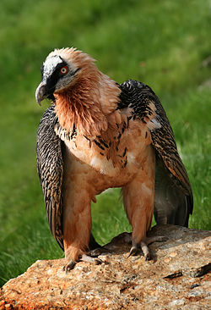
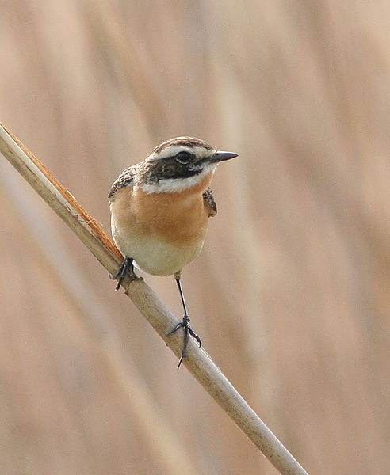
Дуже багатий і різноманітний світ птахів. Наприклад, у Піренеях, рухаючись від передгір'я до вершин, можна послідовно спостерігати такі види: весняний вівчарик , снігур, пискуха, лучна трав'янка, дрізд співочий, глухар, жовтобровий вівчарик, вальдшнеп, червонокрилий стінолаз, білодзьобий дрізд, альпійська галка, сіра та тундряна куріпка та альпійський в'юрок.
Ягнятник
назад
Лучна трав'янка

Slide 19
Пари́ж— столиця Франції, адміністративний центр регіону Іль-де-Франс. Окремий департамент Франції. Розташований на річці Сена. Населення — 2 233 818 осіб.

Slide 20
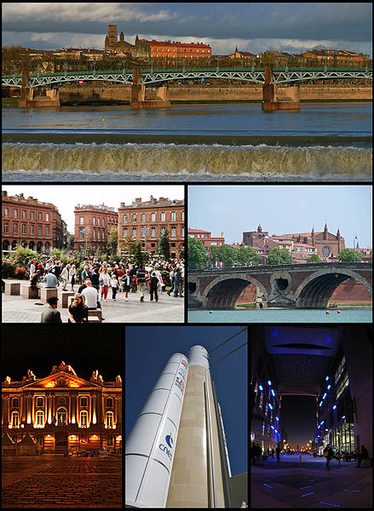
Т улуза — місто та муніципалітет у Франції, адміністративний центр регіону Південь-Піренеї та департаменту Верхня Гаронна. Населення — 439 553 осіб (2008).
Муніципалітет розташований на відстані близько 590 км на південь від Парижа.

Slide 21
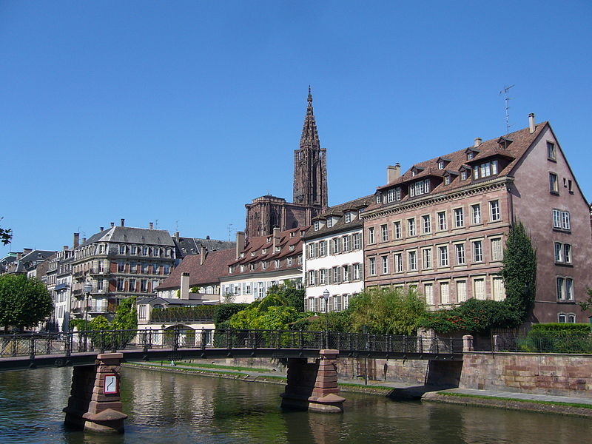
Страсбу́р — місто та муніципалітет у Франції, адміністративний центр регіону Ельзас та департаменту Нижній Рейн. Населення — 272 116 осіб (2008). У Страсбурі знаходяться, Рада Європи, Європейський суд з прав людини, Європейська аудіовізуальна обсерваторія, а також Європейський Парламент (хоча сесії Парламенту відбуваються також і у Брюселі).

Slide 22
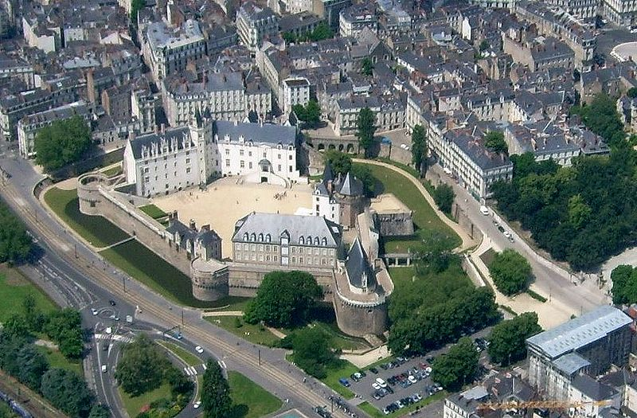
Нант— місто та муніципалітет у Франції, адміністративний центр регіону Пеї-де-ла-Луар та департаменту Атлантична Луара. Населення — 282 047 осіб (2009). Центр історичного Бретонського герцогства, хоча в теперішній час в регіон Бретань не входить.

Slide 23
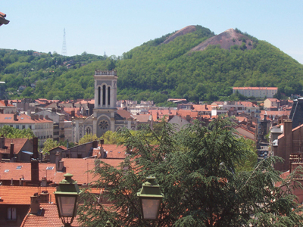
Сент-Етьєн— місто та муніципалітет у Франції, у регіоні Рона-Альпи, адміністративний центр департаменту Луара. Населення — 171 961 осіб (2009).

Slide 24
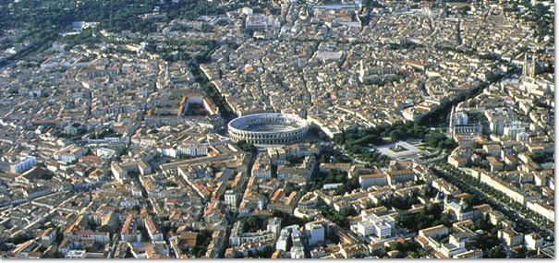
Нім— місто та муніципалітет у Франції, у регіоні Лангедок-Руссільйон, адміністративний центр департаменту Гар. Населення — 140 747 осіб (2009).
назад

Slide 25
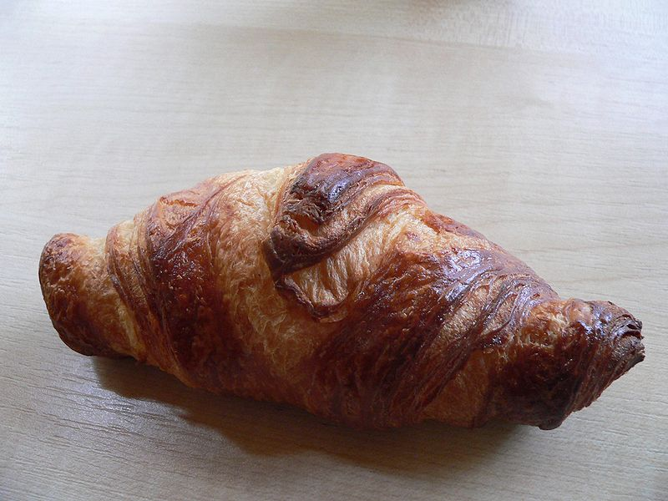
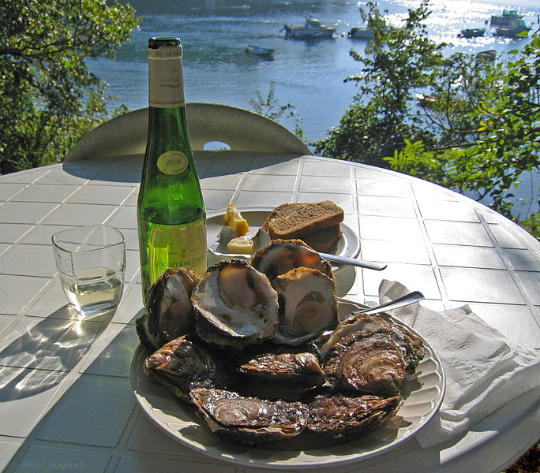
Кухня Франції — це особлива частина культури держави, яку поза сумнівом оцінять любителі поїсти. Національні страви Франції вражають уяву своєю незвичністю прекрасним смаком і різноманітністю. І, звичайно ж, ця кухня одна з найсмачніших у світі!
Круасан
Устриці белон

Slide 26
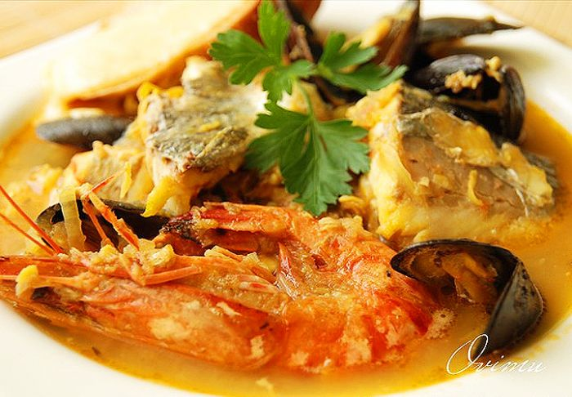
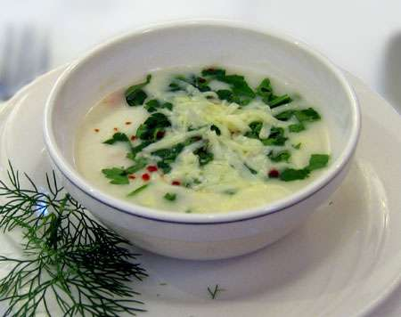
Перші страви
З перших страв для французької кухні характерні суп-пюре з цибулі-порею чи з картоплею, цибульний суп заправлений сиром. Відомий також провансальський густий рибний суп-буйабез.

Slide 27
М'ясо і риба
Французькі кулінари використовують усі види м’ясних продуктів: телятину, яловичину, баранину, птаха, дичину. Дуже популярні страви з морської і прісноводної риби: тріски, палтуса, щуки, коропа, а також таких морепродуктів, як устриці, креветки, лангусти і морські гребінці. Характерні для французького столу омлети і сирні суфле, що готують з різними приправами і начинкою: шинкою, грибами, зеленню.

Slide 28
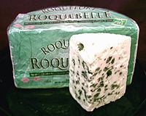
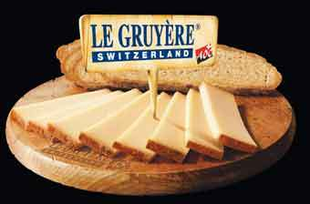
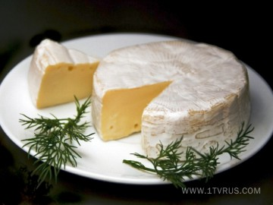
Молочні продукти
В Франції роблять не менш 500 сортів сиру, серед яких такі широко відомі, як рокфор, грюер, камамбер і ін. Сири є невід’ємним елементом французької кухні, їх подають на обід і вечерю на дерев'яній дощечці.

Slide 29



Солодощі
Найвідомішими французькими десертами є круасан, вишневий пиріг клафуті, шарлотка, tarte tatin (відкриті торти з фруктами), різдвяне поліно, крем-брюле (вершки запечені з карамельною скоринкою).
різдвяне поліно
tarte tatin
крем-брюле

Slide 30
Напої
З напоїв французи віддають перевагу фруктовим сокам, мінеральній воді. Надзвичайно популярна кава. Зі спиртних напоїв у Франції поширені абсент, кальвадос, коньяк. Усі вважають, що французи дня не можуть прожити без келиха вина. Це дійсно так, але скоріше стосується південних провінцій.
назад

Slide 31


Висновок:
Франція одна з високорозвинених країн світу. Має багатий тваринний та рослинний світ,і має ексклюзивну кухню.

Slide 32
Використані джерела
http://uk.wikipedia.org/wiki/Франція
http://ru.wikipedia.org/wiki/Франція

Slide 33

Виконала
Апостолова Аліна
10- м

